Slide 1


Slide 2

Số hiệu nguyên tử Z | Tên nguyên tố hóa học (IUPAC) | Kí hiệu hóa học | Khối lượng nguyên tử (amu)
1 | hydrogen | H | 1
2 | helium | He | 4
3 | lithium | Li | 7
4 | beryllium | Be | 9
5 | boron | B | 11
6 | carbon | C | 12
7 | nitrogen | N | 14
8 | oxygen | O | 16
9 | fluorine | F | 19
10 | neon | Ne | 20
11 | sodium (natri) | Na | 23
12 | magnesium | Mg | 24
13 | aluminium (nhôm) | Al | 27
14 | silicon | Si | 28
15 | photphorus | P | 31
16 | sulfur (lưu huỳnh) | S | 32
17 | chlorine | Cl | 35,5
18 | argon | Ar | 40
19 | potassium (kali) | K | 39
20 | calcium | Ca | 40

Slide 3




Slide 4







Câu 1:Nguyên tử carbon có bao nhiêu proton ?
6
8
3
5
500

Slide 5

Câu2: Chất khí cần cho sự hô hấp là ?
Nitrogen
Hidrogen
Helium
Oxygen
1000

Slide 6

Câu 3: Nguyên tử có 8 proton trong hạt nhân là nguyên tử gì ?
Carbon
Oxygen
Nitrogen
Neon
1500

Slide 7

Câu4: Muối khoáng của kim loại nào sau đây có trong sữa giúp chắc xương ?
Sắt
Đồng
Kali
Canxi
2000

Slide 8
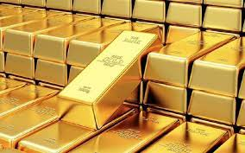
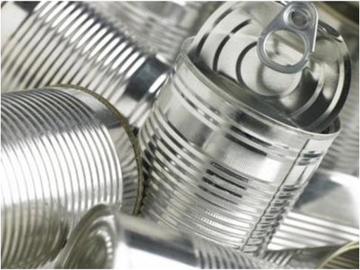
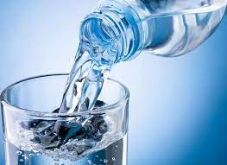
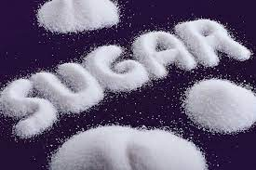
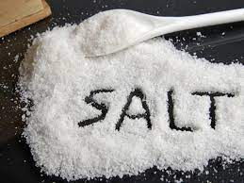


Slide 9
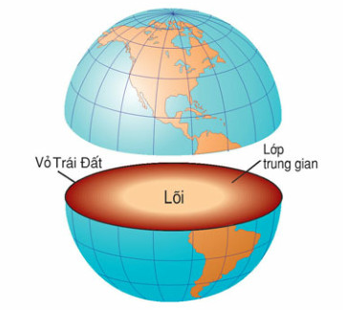
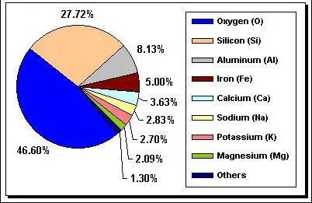

PHẦN TRĂM KHỐI LƯỢNG CÁC NGUYÊN TỐ
CẤU TẠO LỚP VỎ TRÁI ĐẤT

Slide 10
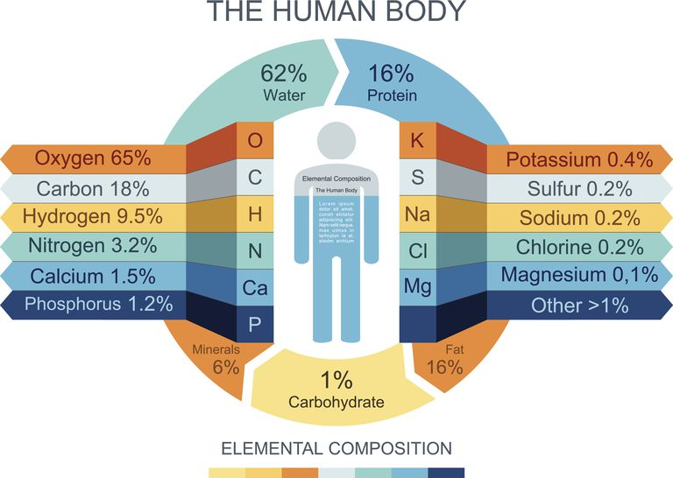

Slide 11
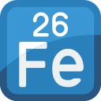
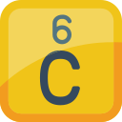
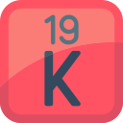
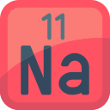
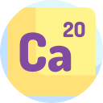


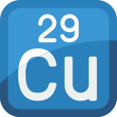

BÀI 3:
NGUYÊN TỐ HÓA HỌC

Slide 12
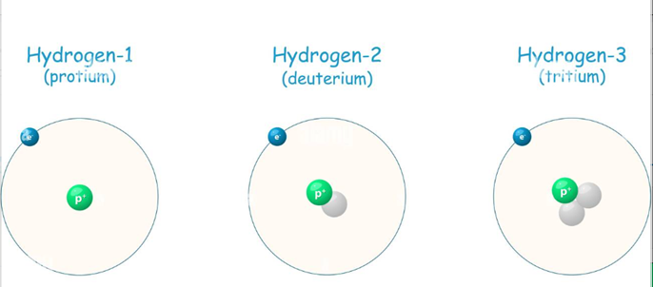


I - NGUYÊN TỐ HÓA HỌC
protons
neutrons
electrons
Quan sát và điền vào phiếu học tập 1?

Slide 13

I - NGUYÊN TỐ HÓA HỌC
Nguyên tố Hydrogen Hạt nhân Nguyên tử | Nguyên tử H-1 | Nguyên tử H-2 | Nguyên tử H-3
Số protons
Số neutrons
1
1
1
0
1
2
PHIẾU HỌC TẬP SỐ 1

Slide 14
I - NGUYÊN TỐ HÓA HỌC
A (1,0)
D (1,1)
E (1,2)
G (6,6)
CÁC NGUYÊN TỬ NÀO ĐƯỢC XẾP VÀO CÙNG 1 Ô VUÔNG (p,n)?
Z (19,21)
L (6, 8)
M (7,7)
T (8,10)
R (8,9)
Q (8,8)

Slide 15
I - NGUYÊN TỐ HÓA HỌC
A (1,0)
G (6,6)
Q (8,8)
D (1,1)
L (6, 8)
R (8,9)
E (1,2)
T (8,10)
Các nguyên tử có cùng số protons được gọi là gì?

Slide 16

I - NGUYÊN TỐ HÓA HỌC
Nguyên tố hóa học là tập hợp các nguyên tử cùng số protons trong hạt nhân nguyên tử.
Số protons trong hạt nhân chính là số hiệu nguyên tử. Mỗi nguyên tố hóa học chỉ có duy nhất một số hiệu nguyên tử.
Nguyên tố hóa học | Oxygen | Hydrogen | Calcium | Carbon
Số protons | 8 | … | 20 | …
Số hiệu nguyên tử | … | 1 | … | 6
1
6
8
20
Điền vào những ô còn trống trong bảng trên?

Slide 17
I –NGUYÊN TỐ HÓA HỌC
Hoàn thành bảng sau bằng cách điền vào dấu …
+ số p = số hiệu nguyên tử; số khối A = số p + số n + Vì mỗi nguyên tố hóa học chỉ có duy nhất 1 số hiệu nguyên tử nên biết số hiệu nguyên tử có thể xác định nguyên tố và ngược lại.
 | Số p | Số hiệu nguyên tử | Số n | Số khối A (khối lượng nguyên tử)
Nguyên tử 1 | 5 | … | 6 | …
Nguyên tử 2 | … | 11 | 12 | …
Nguyên tử 3 | 19 | … | … | 39
5
11
11
23
19
20
BÀI TẬP 1

Slide 18
II – TÊN GỌI VÀ KÍ HIỆU NGUYÊN TỐ HÓA HỌC
 | Số p | Số n | Số e | Tên nguyên tố | Kí hiệu hóa học
Nguyên tử 1
Nguyên tử 2
Nguyên tử 3
Nguyên tử 4
Nguyên tử 5
Nguyên tử 6
PHIẾU HỌC TẬP SỐ 2

Slide 19
II – TÊN GỌI VÀ KÍ HIỆU NGUYÊN TỐ HÓA HỌC
1. TÊN GỌI CÁC NGUYÊN TỐ HÓA HỌC
Ngày nay, tên gọi của các nguyên tố được quy định dùng thống nhất trên toàn thế giới theo IUPAC.
Nguyên tố natri có tên theo IUPAC là sodium.
Tên gọi của các nguyên tố hóa học được đặt theo các cách khác nhau.
Nguyên tố bạc có tên là silver; nguyên tố natri có tên Latin là natrium.

Slide 20
II – TÊN GỌI VÀ KÍ HIỆU NGUYÊN TỐ HÓA HỌC
2. KÍ HIỆU CỦA NGUYÊN TỐ HÓA HỌC
Mỗi nguyên tố hóa học có một kí hiệu hóa học riêng biệt.
Kí hiệu hóa học được quy định dùng thống nhất trên toàn thế giới (IUPAC).

Slide 21
Mỗi nguyên tố hoá học được biểu diễn bằng 1 kí hiệu hoá học và chỉ một nguyên tử của nguyên tố đó.
* Cách viết kí hiệu hóa học
- Chữ cái đầu viết in hoa
- Chữ cái sau (nếu có) viết thường và nhỏ hơn chữ đầu.
Ví dụ:
- Nguyên tố Calcium là Ca
- Nguyên tố Carbon là C
Chú ý:
*Kí hiệu hoá học lấy chữ cái đầu của tên nguyên tố theo tiếng Latin
- Nguyên tố Potassium (kalium) là K, nguyên tố Iron (Ferrum) là Fe
*Muốn biểu diễn trên 2 nguyên tử ta thêm hệ số tương ứng trước kí hiệu hóa học.
- Muốn chỉ hai nguyên tử hydrogen viết
2H
- Cách viết 10 Ca có ý nghĩa 10 nguyên tử Calcium

Slide 22
Số hiệu nguyên tử Z | Tên nguyên tố hóa học (IUPAC) | Kí hiệu hóa học | Khối lượng nguyên tử (amu)
1 | hydrogen | H | 1
2 | helium | He | 4
3 | lithium | Li | 7
4 | beryllium | Be | 9
5 | boron | B | 11
6 | carbon | C | 12
7 | nitrogen | N | 14
8 | oxygen | O | 16
9 | fluorine | F | 19
10 | neon | Ne | 20
11 | sodium (natri) | Na | 23
12 | magnesium | Mg | 24
13 | aluminium (nhôm) | Al | 27
14 | silicon | Si | 28
15 | photphorus | P | 31
16 | sulfur (lưu huỳnh) | S | 32
17 | chlorine | Cl | 35,5
18 | argon | Ar | 40
19 | potassium (kali) | K | 39
20 | calcium | Ca | 40
Tên gọi, kí hiệu hóa học và khối lượng nguyên tử của 20 nguyên tố đầu tiên

Slide 23
Z | KÍ HIỆU HÓA HỌC | TÊN GỌI | PHIÊN ÂM TIẾNG ANH | DIỄN GIẢI VIỆT HÓA | Ý NGHĨA | GHI CHÚ
1 | H |  | /ˈhaɪdrədʒən/ | ‘hai-đrờ-zần | Hiđro | “đr” là âm kép “đờ rờ”, phát âm nhanh.
2 | He | Helium | /ˈhiːliəm/ | ‘hii-li-ầm
3 |  | Lithium | /ˈlɪθiəm/ | ‘lít-thi-ầm | Liti
4 | Be |  | /bəˈrɪliəm/ | bờ-‘ri-li-ầm | Beri
5 | B | Boron | /ˈbɔːrɒn/ /ˈbɔːrɑːn/ | ‘bo-roon |  | Âm “oo” tương tự âm giữa của hai âm “o” và “a”.

Slide 24
Z | KÍ HIỆU HÓA HỌC | TÊN GỌI | PHIÊN ÂM TIẾNG ANH | DIỄN GIẢI VIỆT HÓA | Ý NGHĨA | GHI CHÚ
1 | H | Hydrogen | /ˈhaɪdrədʒən/ | ‘hai-đrờ-zần | Hiđro | “đr” là âm kép “đờ rờ”, phát âm nhanh.
2 | He | Helium | /ˈhiːliəm/ | ‘hít-li-ầm | Heli
3 | Li | Lithium | /ˈlɪθiəm/ | ‘lít-thi-ầm | Liti
4 | Be | Beryllium | /bəˈrɪliəm/ | bờ-‘ri-li-ầm | Beri
5 | B | Boron | /ˈbɔːrɒn/ /ˈbɔːrɑːn/ | ‘bo-roon | Bo | Âm “oo” tương tự âm giữa của hai âm “o” và “a”.

Slide 25
Z | KÍ HIỆU HÓA HỌC | TÊN GỌI | PHIÊN ÂM TIẾNG ANH | DIỄN GIẢI VIỆT HÓA | Ý NGHĨA | GHI CHÚ
6 | C |  | /ˈkɑːbən/ /ˈkɑːrbən/ | ‘Ka-bần | Cacbon | Âm “k” tương tự âm đứng giữa hai âm “c” và “kh”.
7 | N | Nitrogen | /ˈnaɪtrədʒən/ | ‘nai-trờ-zần |  | “tr” là âm kép “tờ rờ”, phất âm nhanh.
8 |  | Oxygen | /ˈɒksɪdʒən/ /ˈɑːksɪdʒən/ | ‘óoc-xi-zần |  | Âm “óoc” tương tự là âm đứng giữa hai âm “oc” và “ắc”.
9 | F | Fluorine | /ˈflɔːriːn/ /ˈflʊəriːn/ | ‘phlo-rìn |  | Âm “phl” âm kép “phờ l-”, phát âm nhanh.
10 |  | Neon | /ˈniːɒn/ /ˈniːɑːn/ | ‘ni-àn | Neon

Slide 26
Z | KÍ HIỆU HÓA HỌC | TÊN GỌI | PHIÊN ÂM TIẾNG ANH | DIỄN GIẢI VIỆT HÓA | Ý NGHĨA | GHI CHÚ
6 | C | Carbon | /ˈkɑːbən/ /ˈkɑːrbən/ | ‘Ka-bần | Cacbon | Âm “k” tương tự âm đứng giữa hai âm “c” và “kh”.
7 | N | Nitrogen | /ˈnaɪtrədʒən/ | ‘nai-trờ-zần | Nitơ | “tr” là âm kép “tờ rờ”, phất âm nhanh.
8 | O | Oxygen | /ˈɒksɪdʒən/ /ˈɑːksɪdʒən/ | ‘óoc-xi-zần | Oxi | Âm “óoc” tương tự là âm đứng giữa hai âm “oc” và “ắc”.
9 | F | Fluorine | /ˈflɔːriːn/ /ˈflʊəriːn/ | ‘phlo-rìn | Flo | Âm “phl” âm kép “phờ l-”, phát âm nhanh.
10 | Ne | Neon | /ˈniːɒn/ /ˈniːɑːn/ | ‘ni-àn | Neon

Slide 27
Z | KÍ HIỆU | TÊN GỌI | PHIÊN ÂM TIẾNG ANH | DIỄN GIẢI VIỆT HÓA | Ý NGHĨA | GHI CHÚ
11 | Na |  | /ˈsəʊdiəm/ | ‘sâu-đì-ầm | Natri
12 | Mg | Magnesium | /mæɡˈniːziəm/ | Mẹg-‘ni-zi-ầm
13 |  | Aluminium | /ˌæljəˈmɪniəm/ /ˌæləˈmɪniəm/ | a-lờ-‘mi-ni-ầm | Nhôm
14 | Si |  | /ˈsɪlɪkən/ | ‘sík-li-cần | Silic
15 |  | Phosphorus | /ˈfɒsfərəs/ /ˈfɑːsfərəs/ | ‘phoos-phờ-rợs | Phốt pho | Âm “oo” tương tự âm giữa của hai âm “o” và “a”.

Slide 28
Z | KÍ HIỆU | TÊN GỌI | PHIÊN ÂM TIẾNG ANH | DIỄN GIẢI VIỆT HÓA | Ý NGHĨA | GHI CHÚ
11 | Na | Sodium | /ˈsəʊdiəm/ | ‘sâu-đì-ầm | Natri
12 | Mg | Magnesium | /mæɡˈniːziəm/ | Mẹg-‘ni-zi-ầm | Magie
13 | Al | Aluminium | /ˌæljəˈmɪniəm/ /ˌæləˈmɪniəm/ | a-lờ-‘mi-ni-ầm | Nhôm
14 | Si | Silicon | /ˈsɪlɪkən/ | ‘sík-li-cần | Silic
15 | P | Phosphorus | /ˈfɒsfərəs/ /ˈfɑːsfərəs/ | ‘phoos-phờ-rợs | Phốt pho | Âm “oo” tương tự âm giữa của hai âm “o” và “a”.

Slide 29
Z | KÍ HIỆU HÓA HỌC | TÊN GỌI | PHIÊN ÂM TIẾNG ANH | DIỄN GIẢI VIỆT HÓA | Ý NGHĨA | GHI CHÚ
16 | S |  | /ˈsʌlfə(r)/ /ˈsʌlfər/ | ‘sâu-phờ | Lưu huỳnh
17 | Cl | Chlorine | /ˈklɔːriːn/ | ‘klo-rìn | Clo | Âm “kl-” là âm kép “kờ l-”, phát âm nhanh.
18 |  | Argon | /ˈɑːɡɒn/ /ˈɑːrɡɑːn/ | ‘a-gàn | Agon
19 | K |  | /pəˈtæsiəm/ | Pờ-‘tes-zi-ầm | Kali
20 |  | Calcium | /ˈkælsiəm/ | ‘kel-si-ầm | Canxi

Slide 30
Z | KÍ HIỆU HÓA HỌC | TÊN GỌI | PHIÊN ÂM TIẾNG ANH | DIỄN GIẢI VIỆT HÓA | Ý NGHĨA | GHI CHÚ
16 | S | Sulfur | /ˈsʌlfə(r)/ /ˈsʌlfər/ | ‘sâu-phờ | Lưu huỳnh
17 | Cl | Chlorine | /ˈklɔːriːn/ | ‘klo-rìn | Clo | Âm “kl-” là âm kép “kờ l-”, phát âm nhanh.
18 | Ar | Argon | /ˈɑːɡɒn/ /ˈɑːrɡɑːn/ | ‘a-gàn | Agon
19 | K | Potassium | /pəˈtæsiəm/ | Pờ-‘tes-zi-ầm | Kali
20 | Ca | Calcium | /ˈkælsiəm/ | ‘kel-si-ầm | Canxi

Slide 31


Câu 1: Nguyên tố hóa học là tập hợp những nguyên tử cùng loại có cùng:
A
Số neutron trong hạt nhân
NHANH NHƯ CHỚP
B
Số electron trong hạt nhân
C
Số proton trong hạt nhân
D
Số proton và số neutron trong hạt nhân

Slide 32
NHANH NHƯ CHỚP
Câu 2: Kí hiệu hoá học của nguyên tố chlorine là
A
B
C
D
CL
cl
cL
Cl

Slide 33
Câu 3: Cách biểu diễn 5H có ý nghĩa là:
A
5 nguyên tử Helium
NHANH NHƯ CHỚP
B
5 nguyên tố hydrogen
C
5 nguyên tử hydrogen
D
5 nguyên tố helium

Slide 34
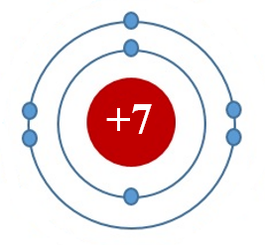
Các nguyên tử thuộc cùng một nguyên tố hoá học là
Câu 4: Đây là sơ đồ nguyên tử của nguyên tố nào:
NHANH NHƯ CHỚP
A
Ne
B
N
C
O
D
P

Slide 35
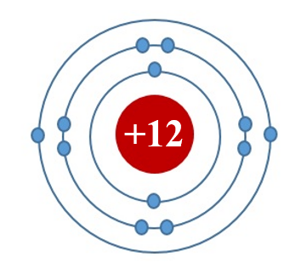
Các nguyên tử thuộc cùng một nguyên tố hoá học là
Câu 5: Đây là sơ đồ nguyên tử của nguyên tố nào:
NHANH NHƯ CHỚP
A
Na
B
Ca
C
Al
D
Mg

Slide 36
Câu 6: Bốn nguyên tố phổ biến nhất trong cơ thể người là?
A
C, H, O , N
B
C, H, Na, Ca
NHANH NHƯ CHỚP
C
C, H, S, O
D
C, H , O, Na

Slide 37
Các nguyên tử thuộc cùng một nguyên tố hoá học là
NHANH NHƯ CHỚP
Câu 7: Cho thành phần các nguyên tử như sau: A(17p, 17e,16n); B(20p, 20e, 19n); C (17p, 17e, 17n); D (19p, 19e, 20n). Có tất cả bao nhiêu nguyên tố hóa học ?
4
2
D
3
A
1
B
C

Slide 38
Câu 8: Số lượng hạt nào đặc trưng cho một nguyên tố hóa học?
A
proton
B
neutron
NHANH NHƯ CHỚP
C
proton và neutron
D
Hạt nhân

Slide 39


NHANH NHƯ CHỚP
Câu 9: Cho biết tên gọi và khối lượng nguyên tử của nguyên tố dưới đây?
C
Carbon
12

Slide 40

NHANH NHƯ CHỚP
Câu 11: Cho biết tên gọi và khối lượng nguyên tử của nguyên tố dưới đây?
Na
Sodium
23

Slide 41

NHANH NHƯ CHỚP
Câu 12: Cho biết kí hiệu hóa học và khối lượng nguyên tử của nguyên tố dưới đây?
Calcium
Ca
40

Slide 42

NHANH NHƯ CHỚP
Câu 13: Cho biết tên gọi và kí hiệu hóa học của nguyên tố có khối lượng nguyên tử dưới đây?
14
Nitrogen
N

Slide 43

NHANH NHƯ CHỚP
Câu 14: Cho biết kí hiệu hóa học và khối lượng nguyên tử của nguyên tố dưới đây?
Oxygen
O
16

Slide 44

NHANH NHƯ CHỚP
Câu 15: Cho biết tên gọi và kí hiệu hóa học của nguyên tố có khối lượng nguyên tử dưới đây?
35,5
Chlorine
Cl

Slide 45

NHANH NHƯ CHỚP
Câu 16: Cho biết kí hiệu hóa học và khối lượng nguyên tử của nguyên tố dưới đây?
Sulfur
S
32

Slide 46

NHANH NHƯ CHỚP
Câu 17: Cho biết tên gọi và kí hiệu hóa học của nguyên tố có khối lượng nguyên tử dưới đây?
1
Hydrogen
H

Slide 47

NHANH NHƯ CHỚP
Câu 18: Cho biết tên gọi và khối lượng nguyên tử của nguyên tố dưới đây?
He
Helium
4

Slide 48

NHANH NHƯ CHỚP
Câu 19: Cho biết kí hiệu hóa học và khối lượng nguyên tử của nguyên tố dưới đây?
Magnesium
Mg
24

Slide 49
NHANH NHƯ CHỚP
C
Na
Calcium
14
Oxygen
Carbon
12
Sodium
23
Ca
40
Nitrogen
N
O
16
35,5
Sulfur
1
He
Magnesium
Chlorine
Cl
S
32
Hydrogen
H
Helium
4
Mg
24

Slide 50
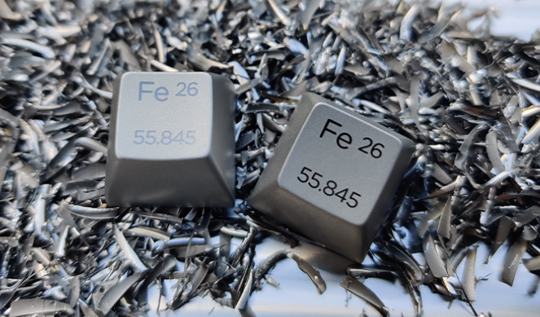
CHO BIẾT CÁC NGUYÊN TỐ CÓ TRONG THÀNH PHẦN CỦA CÁC SẢN PHẨM TRÊN?
Nước: H + O
Nhôm: Al
Muối: Na + Cl
Sắt: Fe

Slide 51
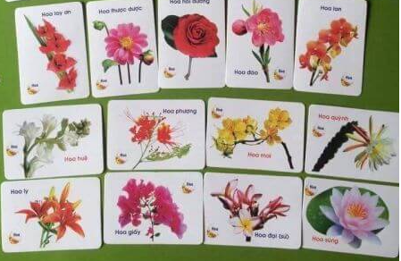



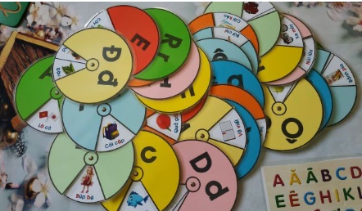
THIẾT KẾ FLASHCARD TỰ HỌC – TÊN GỌI, KÍ HIỆU HÓA HỌC VÀ KHỐI LƯỢNG NGUYÊN TỬ CỦA 20 NGUYÊN TỐ ĐẦU TIÊN

